Slide 1
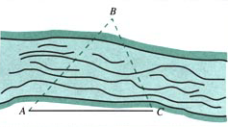
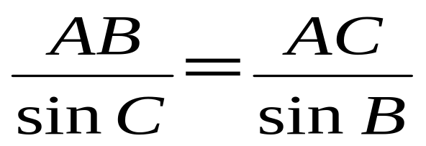
例1、设A、B两点在河的两岸，要测量两点之间的距离。
测量者在A的同测，在所在的河岸边选定一点C，测出AC的距离是55cm，∠BAC＝51º， ∠ACB＝75º，求A、B两点间的距离（精确到0.1m）
分析：已知两角一边，可以用正弦定理解三角形

Slide 2
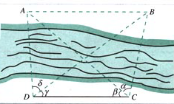
例2、A、B两点都在河的对岸（不可到达），设计一种测量两点间的距离的方法。
分析：用例1的方法，可以计算出河的这一岸的一点C到对岸两点的距离，再测出∠BCA的大小，借助于余弦定理可以计算出A、B两点间的距离。

Slide 3
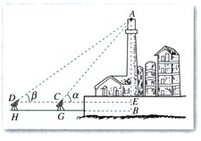
例3 AB是底部B不可到达的一个建筑物，A为建筑物的最高点，设计一种测量建筑物高度AB的方法
分析：由于建筑物的底部B是不可到达的，所以不能直接测量出建筑物的高。由解直角三角形的知识，只要能测出一点C到建筑物的顶部A的距离CA,并测出由点C观察A的仰角，就可以计算出建筑物的高。所以应该设法借助解三角形的知识测出CA的长。

Slide 4
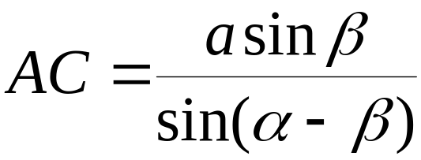
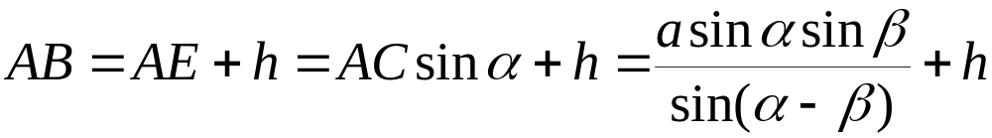
例3 AB是底部B不可到达的一个建筑物，A为建筑物的最高点，设计一种测量建筑物高度AB的方法
解：选择一条水平基线HG,使H,G,B三点在同一条直线上。由在H,G两点用测角仪器测得A的仰角分别是α，β，CD=a,测角仪器的高是h.那么，在⊿ACD中，根据正弦定理可得

Slide 5
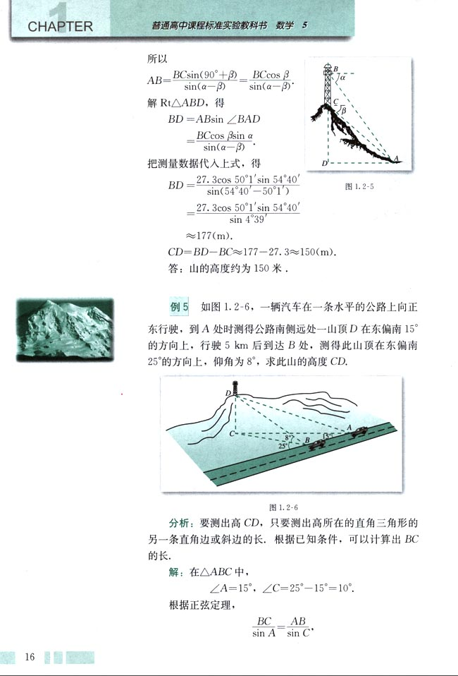
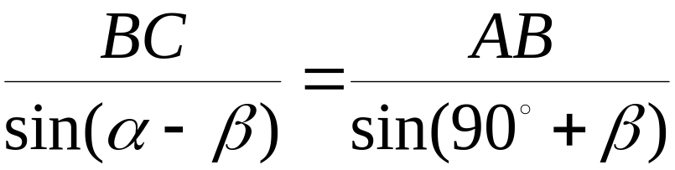
例4 在山顶铁塔上B处测得地面上一点A的俯角α＝54°40′，在塔底C处测得A处的俯角β＝50°1′。已知铁塔BC部分的高为27.3m，求出山高CD(精确到1m)
分析：根据已知条件，应该设法计算出AB或AC的长
解：在⊿ABC中，∠BCA=90°+β, ∠ABC=90°-α, ∠BAC=α-β, ∠BAD=α.根据正弦定理，

Slide 6
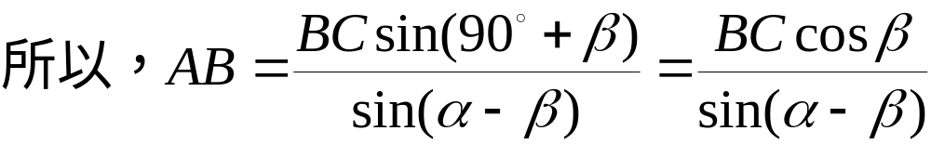
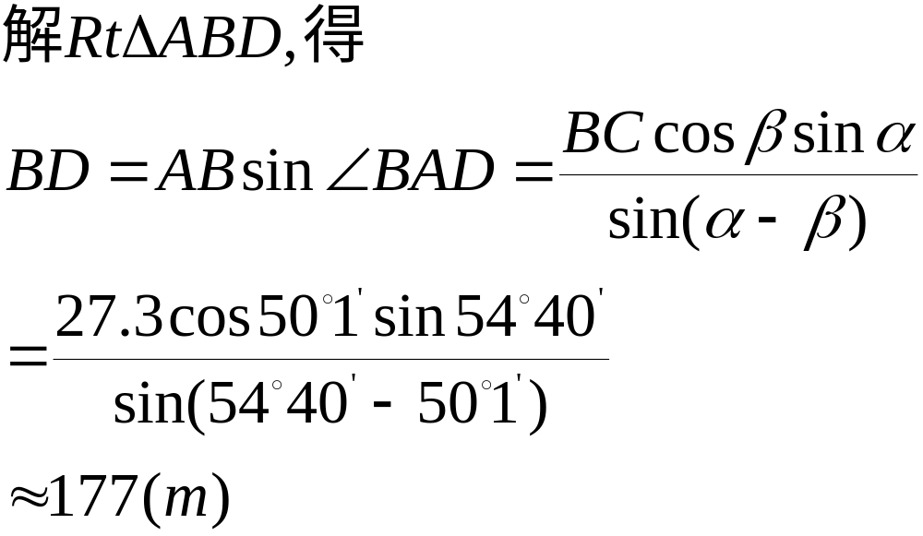
CD=BD-BC≈177-27.3=150(m)
答：山的高度约为150米。

Slide 7
例5 一辆汽车在一条水平的公路上向正东行驶，到A处时测得公路南侧远处一山顶D在东偏南15°的方向上，行驶5km后到达B处，测得此山顶在东偏南25°的方向上，仰角8°，求此山的高度CD.
分析：要测出高CD,只要测出高所在的直角三角形的另一条直角边或斜边的长。根据已知条件，可以计算出BC的长。

Slide 8
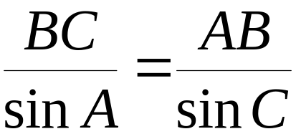
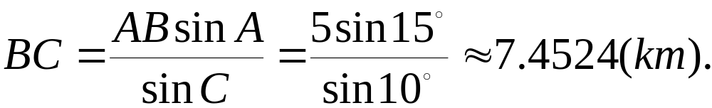
例5 一辆汽车在一条水平的公路上向正东行驶，到A处时测得公路南侧远处一山顶D在东偏南15°的方向上，行驶5km后到达B处，测得此山顶在东偏南25°的方向上，仰角8°，求此山的高度CD.
解：在⊿ABC中，∠A=15°,
∠C=25°-15°=10°.
根据正弦定理，
CD=BC×tan∠DBC≈BC×tan8°≈1047(m)
答：山的高度约为1047米。

Slide 9

在任一 中，求证：

Slide 10
在⊿ABC中，若B=60°,2b=a+c,试判断⊿ABC的形状。

Slide 11
A
B
A
M
N
P
F
B
C
F
D

